Slide 1
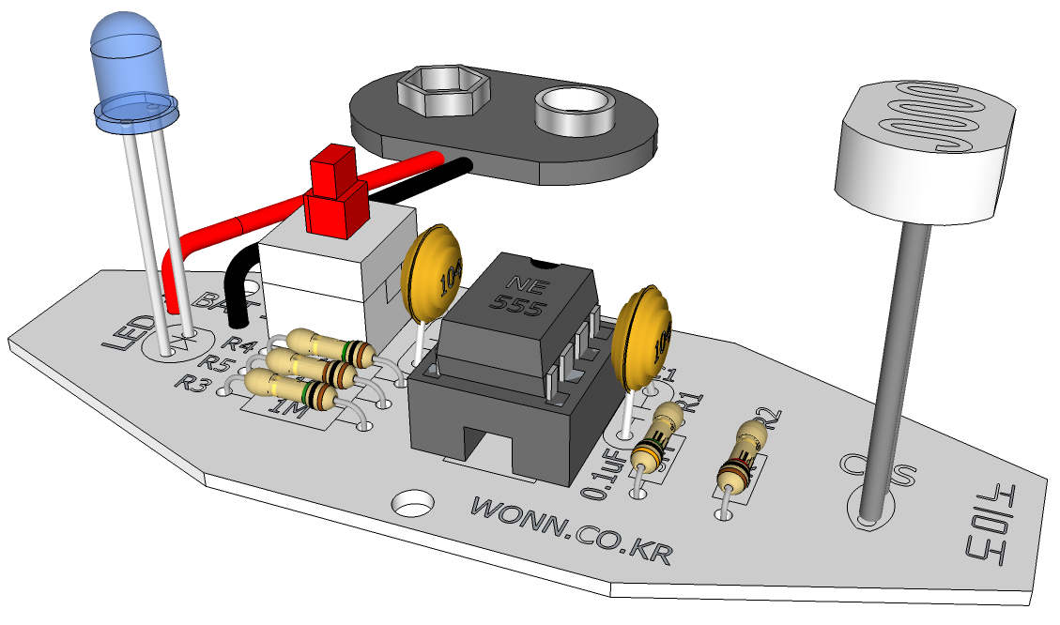
센서 도미노
원교재사

Slide 2
부품 리스트-전자 도미노
재료 | 규격 | 수량 | 재료 | 규격 | 수량
1.IC | NE555 | 1EA | 7.저항(1/4W) | 1k Ω | 1EA
2.IC 소켓 | 8 pin | 1EA | 8.저항(1/4W) | 1M Ω | 1EA
3.LED-청색 | 고휘도 | 1EA | 9.저항(1/4W) | 3M Ω | 2EA
4.빛 센서(CdS) | 황색 | 1EA | 10. 건전지 스냅 (9V용) | 클립형 | 1EA
5.스위치(ON/OFF) | 누름형 | 1EA | 11.세라믹 콘덴서 | 0.1㎌(104) | 1EA
6. 저항(1/4W) | 100 Ω | 1EA | 12.회로기판(PCB) | 68X26X1 | 1EA

Slide 3



회로도1
R4
4
8
1㏁
3㏁
+
9V
Battery
CdS
C2
R1
RST
V+
2
Tr
Out
3
0.1㎌
555
IC
6
Th
R5
R3
Cv
5
100Ω
1㏁
7
Dis
GND
SW
R2
C1
1
LED
1㏀
0.1㎌
GND

Slide 4
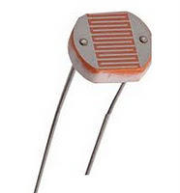
회로도2
C2
CdS
0.1㎌
R5
R1
1㏁
3㏁
104
1
GND
V+
8
2
Tr
Dis
7
555
IC
C1
3
Out
Th
6
104
4
R
Cv
5
+
9V
Battery
R3
R4
0.1㎌
1㏀
1㏁
R6
LED
100Ω
SW
GND

Slide 5
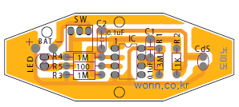
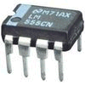
회로기판
저항
콘덴서
갈,흑,갈(100Ω)
104 0.1㎌
갈,흑,적(1㏀)
IC
갈,흑,녹(1㏁)
NE555
CdS(LDR)
BATT Snap
등,흑,녹(3㏁)

Slide 6
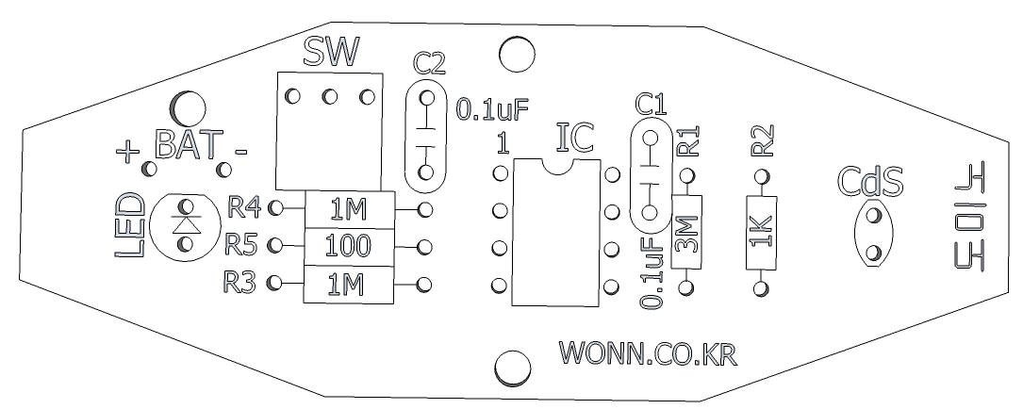
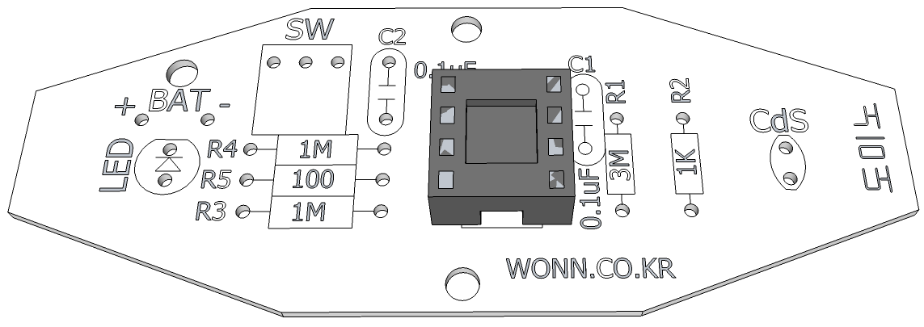
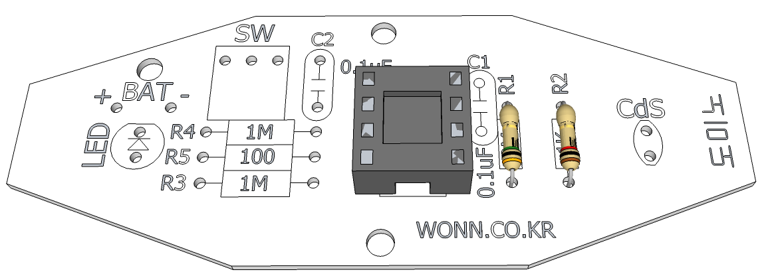
조립과정
①
②
③

Slide 7
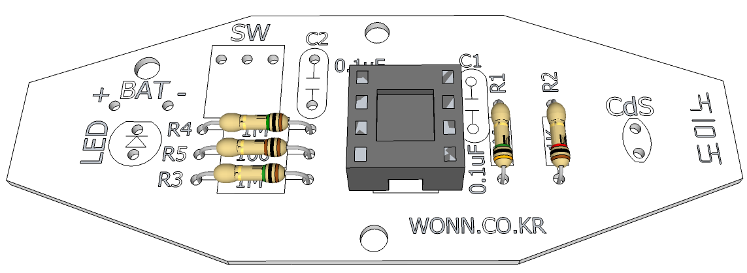
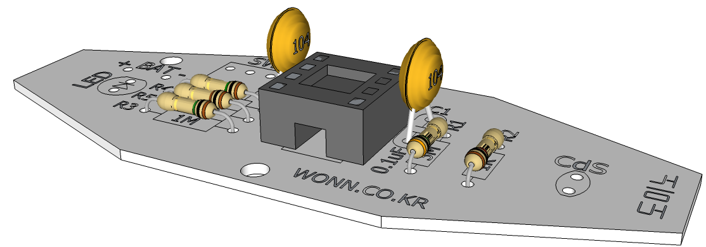
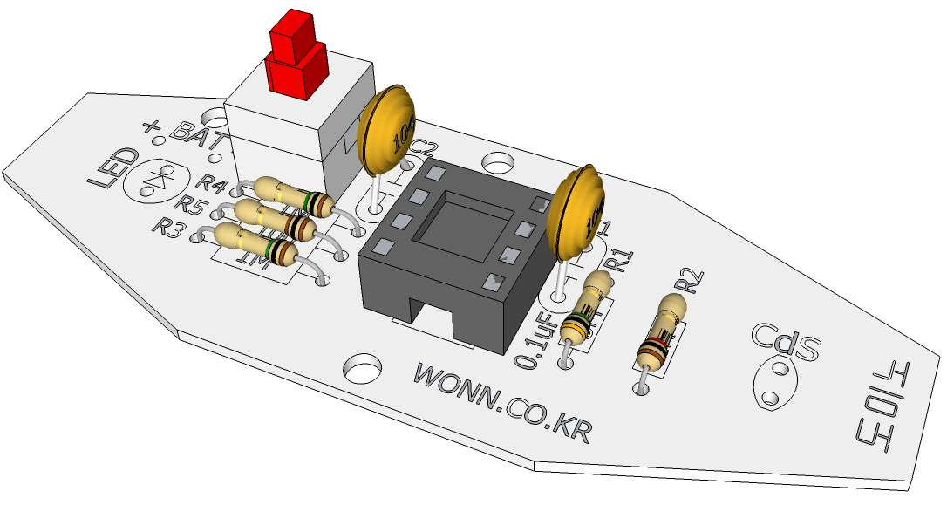
조립과정
④
⑤
⑥

Slide 8
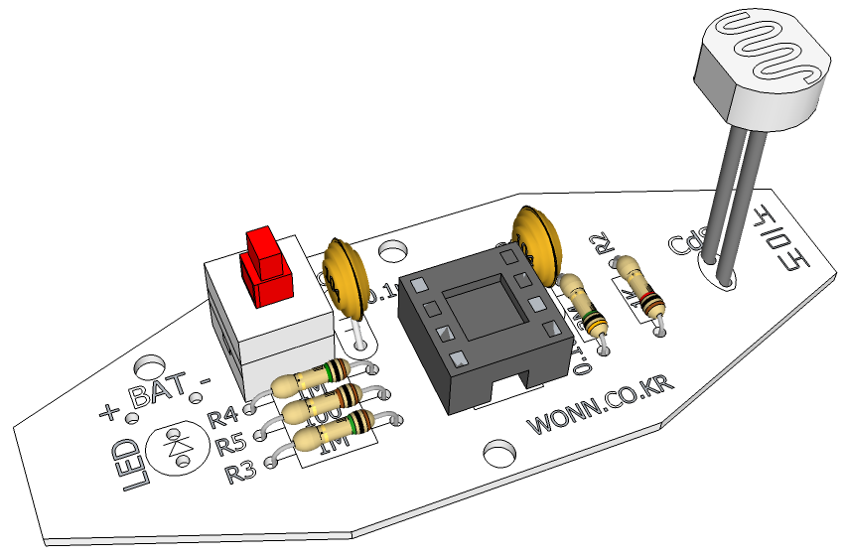
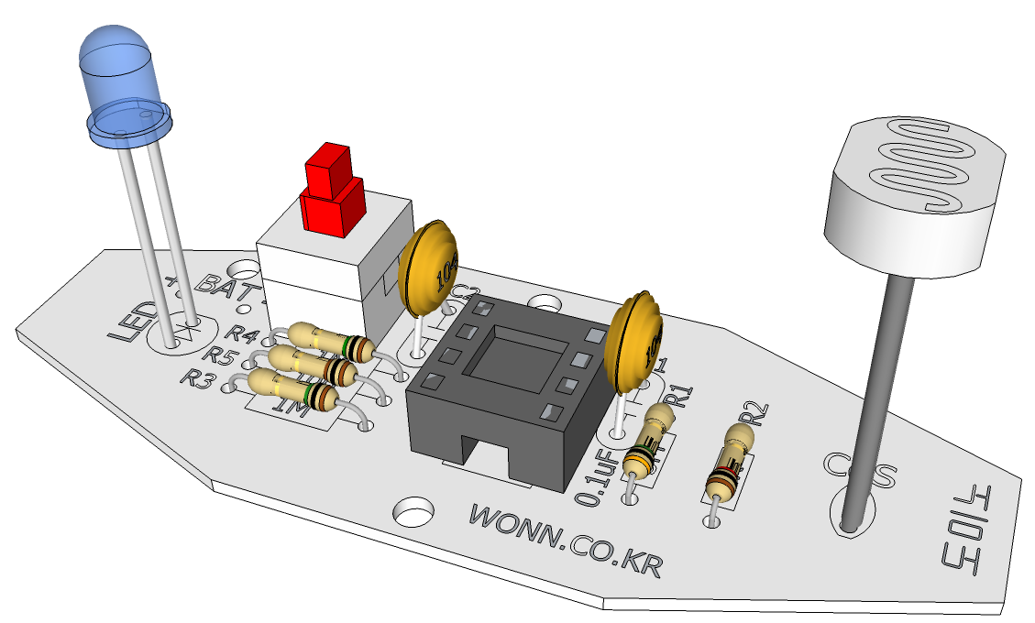
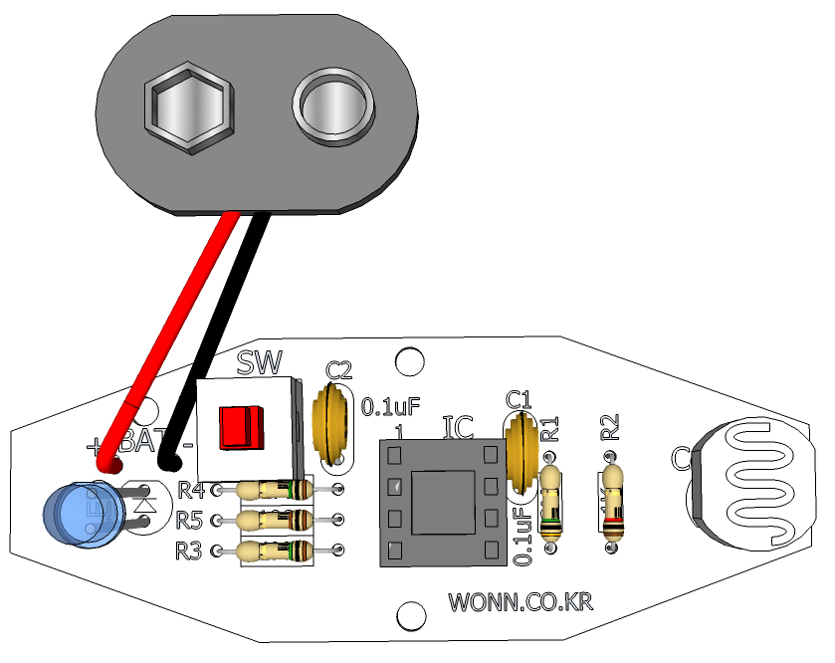
조립과정
⑦
⑧
⑨

Slide 9
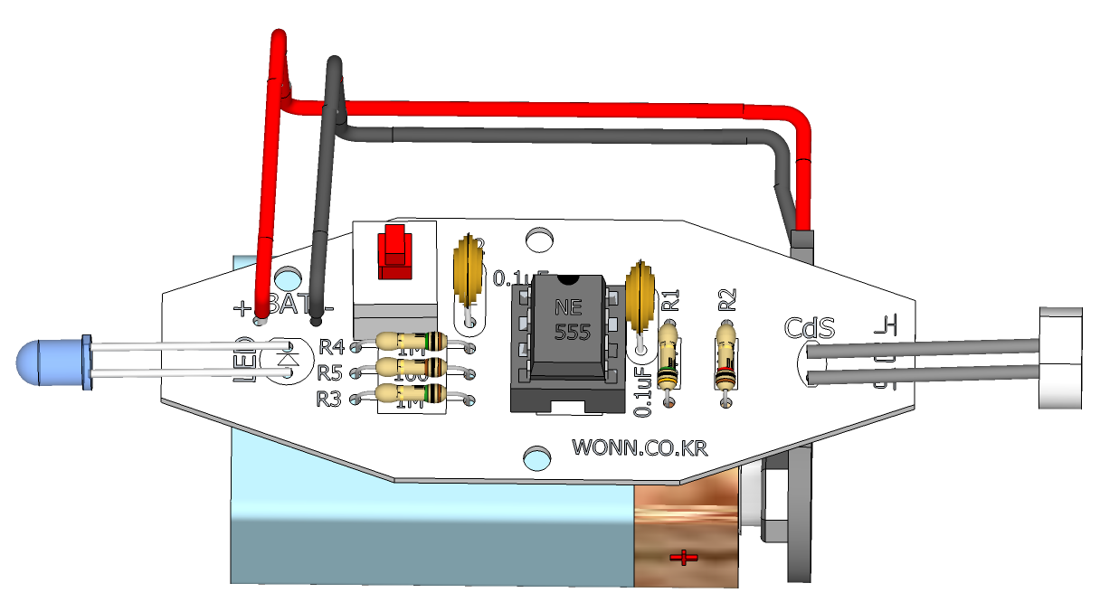
완성품

Slide 10
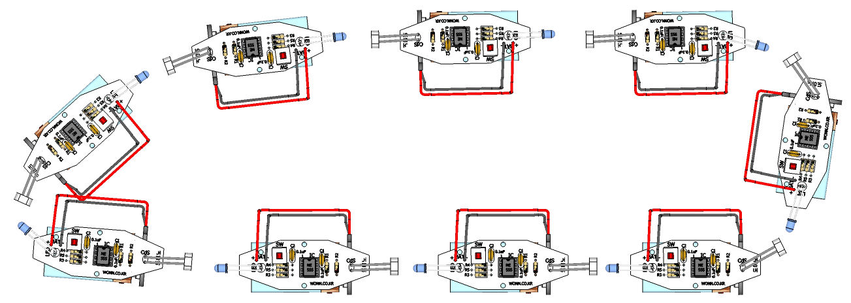
도미노 플레이

Slide 11
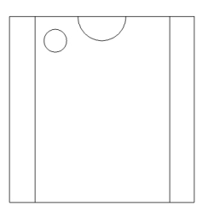

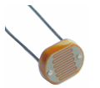
부품면
5
10
15
24
BATT
C2
C1
20
0.1㎌
0.1㎌
SW
1
IC
8
R1
R2
R5
1㏁
R6
LED
100Ω
R4
CdS(LDR)
1㏁
4
5
3㏁
0
저항
콘덴서
갈,흑,갈(100Ω)
104 0.1㎌
갈,흑,적(1㏀)
IC
갈,흑,녹(1㏁)
NE555
CdS(LDR)
BATT Snap
등,흑,녹(2㏁)

Slide 12
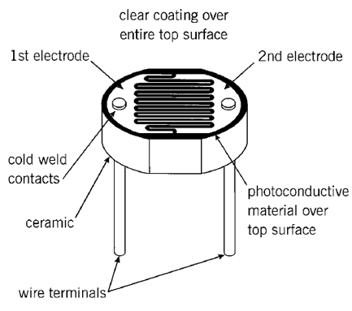
Cds Photo CELL
광(빛) 감지센서
광(빛)을 감지하여 회로를 ON / OFF제어
센서등, 방범등에 많이 사용
:: 광-전기특성 ::
- Light Resistance at 10Lux: min 30, max 50Kohm
- Gamma Value: 0.8typ
- Dark Resistance(10sec after shut off 10Lux): min 5Mohm
- Peak Spectrol Response: min 550, max 650nm

